Slide 1
Урок математики в 1 классе

Slide 2
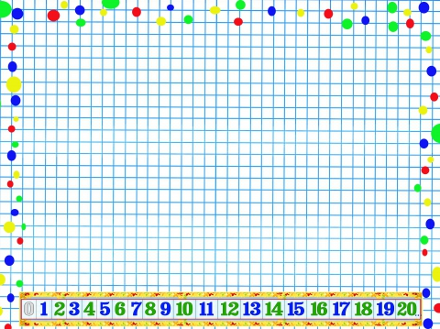
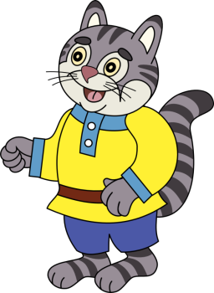
3

Slide 3
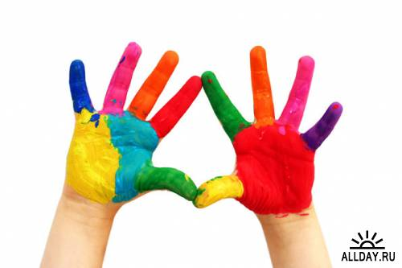
10

Slide 4
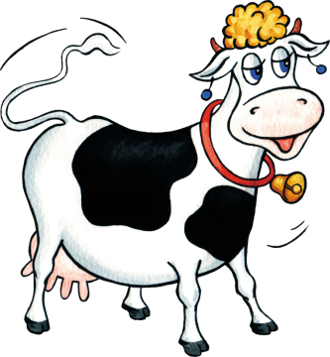
4

Slide 5
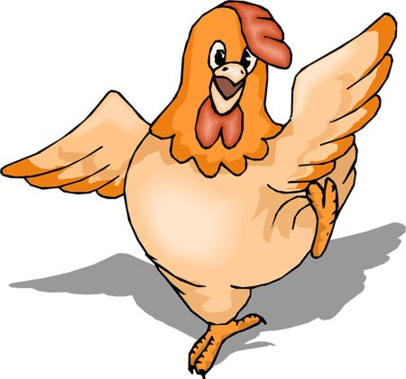
2

Slide 6
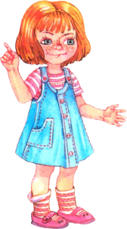
Тема урока
Число и цифра
7

Slide 7
Учиться писать цифру 7.
Учиться определять место на числовом отрезке.
Учиться сравнивать число 7 с другими числами.
Учиться определять состав числа 7.

Slide 8
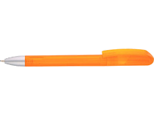

Slide 9
Физминутка

Slide 10
6. Прочитай неравенства, которые составил Вова. Помоги ему исправить ошибки.
1
2
3
4
5
6
7
1 < 7
2 < 7
7 > 3
7 < 6
7 > 5
>
<
ПРОВЕРЬ!

Slide 11
7. Помоги ребятам записать к их рисункам числовые равенства.
7
7
7
1
+
6
=
7
2
+
5
=
7
3
+
4
=
7
6
+
1
=
7
5
+
2
=
7
4
+
3
=
7
7
-
1
=
6
7
-
2
=
5
3
-
3
=
4
7
-
6
=
1
7
-
5
=
2
7
-
4
=
3
ПРОВЕРЬ!
Notes:
Актуализация знаний Работа с числовым рядом

Slide 12
7. Помоги ребятам записать к их рисункам числовые равенства.
7
7
7
1
+
6
=
7
2
+
5
=
7
3
+
4
=
7
6
+
1
=
7
5
+
2
=
7
4
+
3
=
7
7
-
1
=
6
7
-
2
=
5
7
-
3
=
4
7
-
6
=
1
7
-
5
=
2
7
-
4
=
3
• Расскажи о числе семь:
7
7
7
7
7
7
1
6
2
5
3
4
4
3
5
2
6
1
Notes:
Актуализация знаний Работа с числовым рядом

Slide 13
МАТЕМАТИКА
Учиться писать цифру 7.
Учиться определять место на числовом отрезке.
Учиться сравнивать число 7 с другими числами.
Учиться определять состав числа 7.

Slide 14
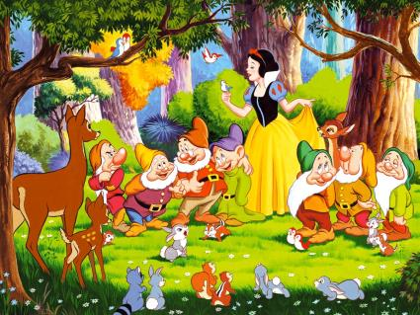
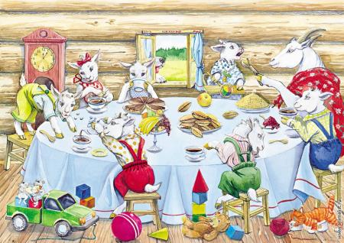
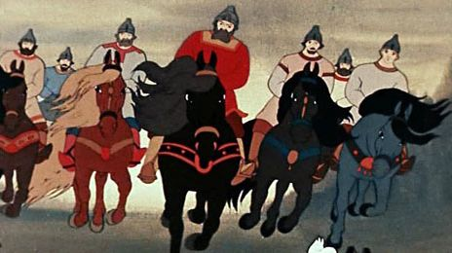

Slide 15
Спасибо!

